Slide 1
8086寻址方式和指令系统讲解
王瑞华 <161250143@smail.nju.edu.cn>

Slide 2
目录
1，80x86简介
2，8086的寄存器
3，8086的寻址方式
4，常用指令
5，如何进行函数传参
注：以上内容在实验中可能会用到，在当面检查简答题时也会出现

Slide 3
1，80x86的简介
1978年6月，intel推出第一款16位微处理器8086，采用20位地址线
1982年发布80286，主频提高至12MHz
1985年发布80386，处理器变为32位，地址线扩展至32位
1989年发布80486，1993年发布80586并命名为奔腾
特点：采用复杂指令集、小端存储（1234存储时低地址是34，高地址是12）

Slide 4
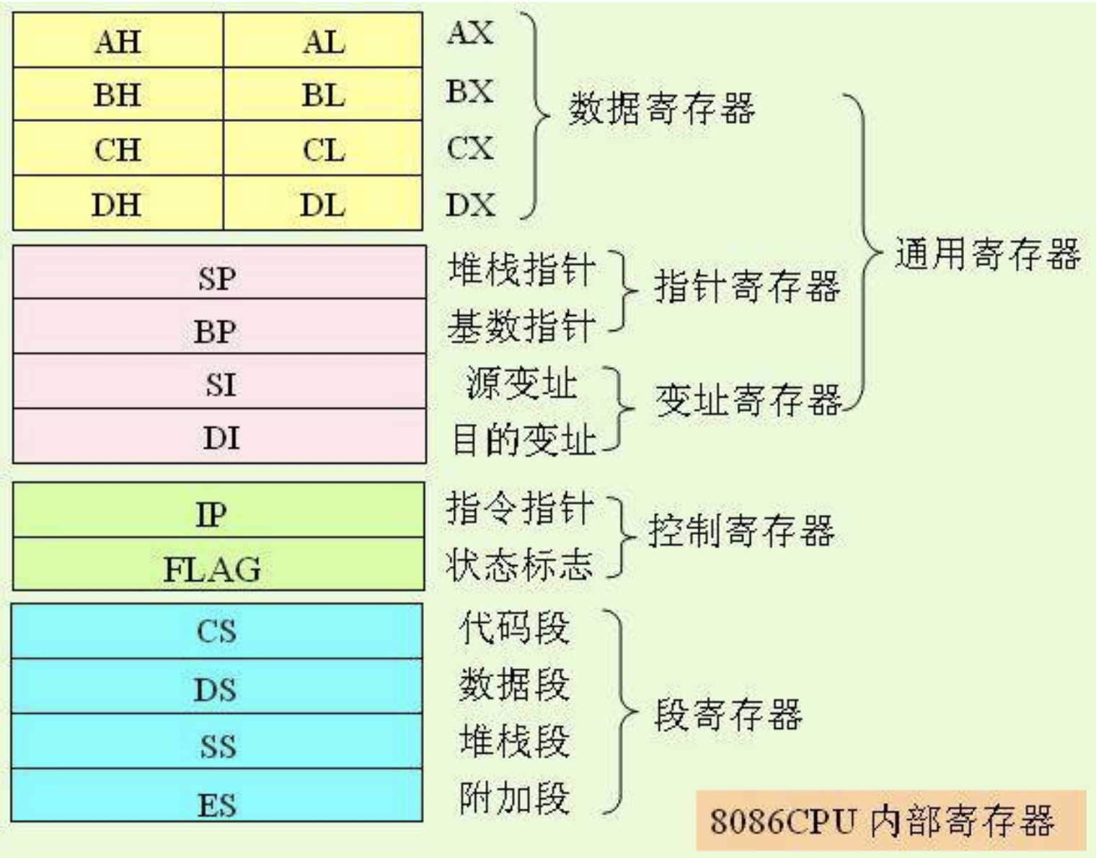
2，8086的寄存器
SP: 堆栈指针，与SS配合使用，指向目前的堆栈位置
BP: 基址指针寄存器，可用作SS的一个相对基址位置
SI: 源变址寄存器，可用来存放相对于DS段的源变址指针
DI: 目的变址寄存器，可用来存放相对于ES段的目的变址指针

Slide 5
3，8086的寻址方式
什么是寻址？
找到操作数的地址（从而能够取出操作数）叫做寻址
8086的寻址方式：
立即寻址、直接寻址、寄存器寻址
寄存器间接寻址、寄存器相对寻址
基址加变址、相对基址加变址

Slide 6
简单的寻址方式
（1）立即寻址
MOV AX 1234H #直接给出了操作数，事实上没有“寻址”
（2）寄存器寻址
MOV AX BX #操作数在寄存器里，给出寄存器名即可取走操作数
（3）直接寻址
MOV AX [1234H] #直接给出了地址1234H,用[]符号取数

Slide 7
复杂的寻址方式
（1）寄存器间接寻址
MOV AX [BX]
（2）寄存器相对寻址
MOV AX [SI+3]
（3）基址加变址
MOV AX [BX+DI]
（4）相对基址加变址
MOV AX [BX+DI+3]

Slide 8
4，常用指令
（1）MOV指令
（2）LEA指令：
地址传输 LEA DX,[BX+3]
（3）加减指令：
ADD、SUB、INC、DEC
（4）栈操作指令：
PUSH SRC #将操作数压栈
POP AX #出栈一个数至寄存器

Slide 9
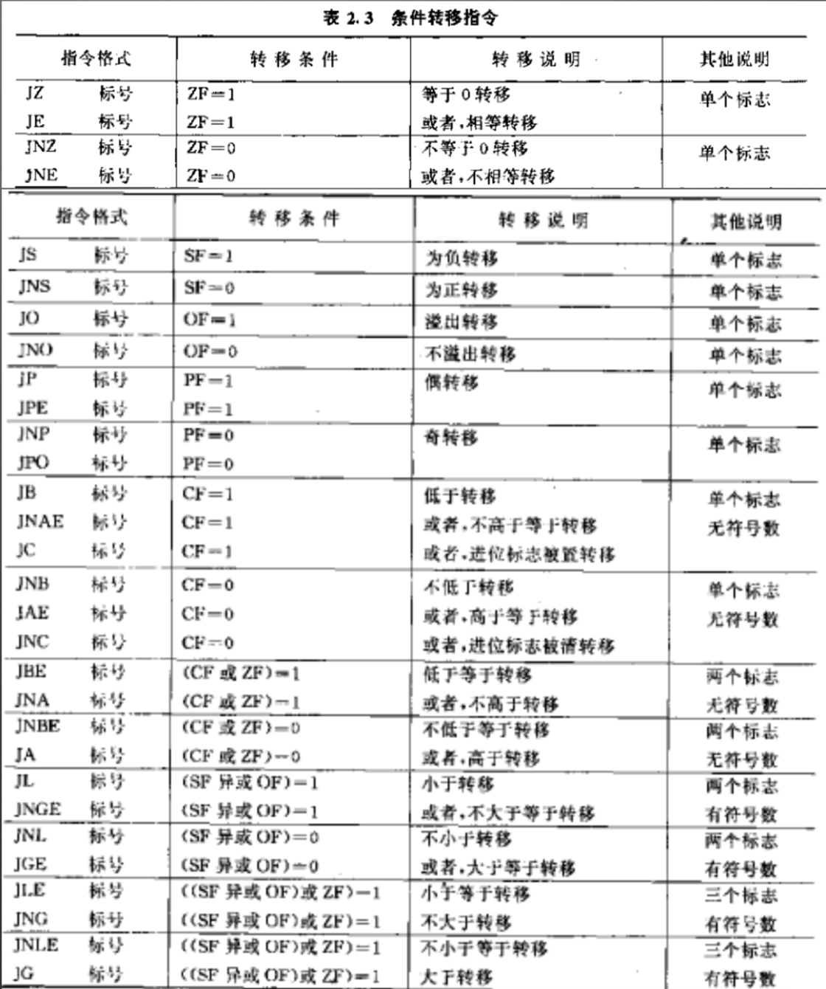
（5）条件比较与跳转指令

Slide 10
5，如何进行函数传参
（1）利用寄存器传递参数
缺点：能传递的参数有限，因为寄存器有限
（2）利用约定的地址传递参数
（3）利用堆栈传递参数（常用）

